Slide 1


Slide 2

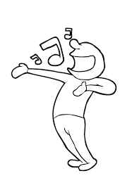
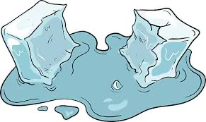


“Lasciateci cantare”: musica e canzoni nelle classi di lingua e cultura italiana
Rompiamo il ghiaccio e giochiamo ☺
TITOLO PRESENTAZIONE
data

Slide 3
Musica e canzoni: come possiamo definirle?
“La musica è la lingua dello spirito.
La sua segreta corrente vibra tra il cuore di colui che canta e l’anima di colui che ascolta.”
(Khalil Gibran)
“La canzone? È un dialogo tra la nota e la sillaba, che prende forma e ti dice chi sei.”
(François Léveillée)
”Chi canta spaventa tutti i mali!”
(Miguel de Cervantes)
TITOLO PRESENTAZIONE
data

Slide 4
Musica e canzoni: come possiamo definirle?
”Amare le persone significa imparare le canzoni che sono nel loro cuore, e cantargliele quando le hanno dimenticate.”
(Greta Garbo)
”Alcune canzoni sono come tatuaggi per il tuo cervello: le ascolti e ti si appiccicano addosso.”
(Carlos Santana)
”Spesso rimango in ascolto ancora anche quando la canzone è finita.”
(Jean François de Saint-Lambert)
TITOLO PRESENTAZIONE
data

Slide 5
DOMANDA ☺
Secondo voi, perché usare le canzoni e la musica in classe?
TITOLO PRESENTAZIONE
data

Slide 6
Perché usare le canzoni in classe?
Per facilitare l’attivazione di una motivazione basata sul piacere
Sono materiale autentico che possiamo didattizzare
Per favorire la memorizzazione
Possono essere utilizzate in autoapprendimento
Per promuovere l’interazione
Possono essere uno stimolo polisemico
Permettono l’attivazione di entrambi gli emisferi cerebrali
Ci consentono di esercitare tutte le abilità
Ci permettono di analizzare aspetti culturali del nostro Paese
(Caon, FILIM; Pasqui, 2003)
TITOLO PRESENTAZIONE
data

Slide 7
Perché ascoltare musica durante
alcune attività?
La musica attiva alcune aree del cervello che riguardano:
movimento
programmazione
attenzione
apprendimento
memoria
TITOLO PRESENTAZIONE
data

Slide 8
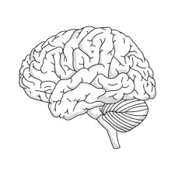
Cosa succede nel cervello?
Quando ascoltiamo musica (che apprezziamo in quel momento e non ci infastidisce), nel nostro cervello si produce un effetto simile a quello dell’assunzione di una droga psicoattiva che causa il rilascio di dopamina.
La dopamina è un neurotrasmettitore.
I neurotrasmettitori sono messaggeri chimici.
La dopamina esercita il controllo sul movimento, sulle capacita di attenzione e di apprendimento, su alcuni aspetti delle funzioni cognitive, sulla sensazione di piacere e sul meccanismo del sonno.
(https://www.stateofmind.it/2021/05/musica-cervello/)
TITOLO PRESENTAZIONE
data

Slide 9
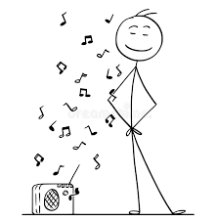
I benefici
La musica può essere in grado di…
migliorare l’umore
favorire l’aggregazione e le relazioni sociali
ridurre gli stati di ansia
agevolare il rilassamento, la serenità e la calma
stimolare la creatività
facilitare la memoria, la concentrazione, e l’attenzione
far acquisire forze ed energie (es. negli atleti)
L’effetto prodotto dalla musica non è solo sulle emozioni, bensì è stato dimostrato come sia in grado di influenzare anche il sistema cardio vascolare, il battito cardiaco e la pressione sanguigna.
(www.inarteonline.com)
TITOLO PRESENTAZIONE
data

Slide 10
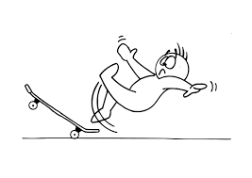
Punti critici
Una canzone può risultare piacevole per alcuni e meno piacevole per altri
La musica potrebbe non essere gradita dalla classe
Oltre un discorso generale bisogna anche tenere in considerazione gli aspetti più soggettivi, ossia i gusti personali in conseguenza dei quali, ad esempio, un soggetto può essere infastidito dall’ascolto della musica classica ed avere più benefici in termini di rilassamento dall’ascolto della musica new age.
(https://www.stateofmind.it/2021/05/musica-cervello/)
La canzone è un testo autentico e potrebbe contenere parole ed espressioni difficili da comprendere
Altre difficoltà nella comprensione potrebbero essere legate alla componente ritmica, alla possibile differente accentazione tra il parlato e il cantato.
TITOLO PRESENTAZIONE
data

Slide 11
DOMANDA ☺
Quali canzoni scegliere?
Consigli?
TITOLO PRESENTAZIONE
data

Slide 12
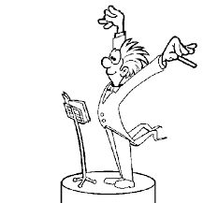
Da dove partire…
Ma cosa la faccio a fare sta canzone?
Sto perdendo tempo?
Piacerà?
Scegliere una canzone e mettere in relazione:
obiettivi didattici
tipi di attività
livello di competenza
background culturale
interessi
gusti musicali
età
TITOLO PRESENTAZIONE
data

Slide 13
Consigli personali ☺
Sentirsi a proprio agio con la canzone scelta
Mettersi in gioco
Accettare il fatto che la canzone potrebbe non piacere
Osservare, se possibile, gli studenti durante l’attività
Chiedere alla fine se la canzone è piaciuta e raccogliere considerazioni sulle attività proposte
TITOLO PRESENTAZIONE
data

Slide 14
Ancora consigli e poi la smetto ☺
motivare gli studenti prima, durante e dopo l’ascolto
aiutare gli studenti ad esprimere idee ed emozioni
dosare la musica senza esagerare
saper empatizzare
TITOLO PRESENTAZIONE
data

Slide 15
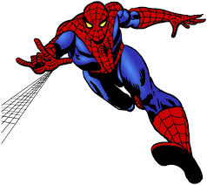
«Da un grande potere derivano
grandi responsabilità» ☺
La musica è uno strumento con un potere grandissimo.
Cerchiamo di farne buon uso!
TITOLO PRESENTAZIONE
data

Slide 16
Altre domande?
TITOLO PRESENTAZIONE
data

Slide 17
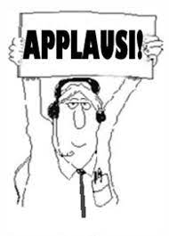
Grazie per la partecipazione!
Fine ☺
TITOLO PRESENTAZIONE
data

